Slide 1
Non tutte gli accidenti riescono col fegato..
..ovvero quando il genotipo ribalta il fenotipo
Andrea Trombetta, Scuola Specializzazione Trieste

Slide 2
Più segni.. Una malattia
Paucità dotti biliari all’esame istologico epatico
Almeno 3

Slide 3
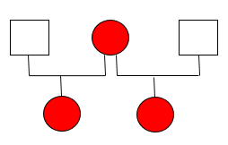
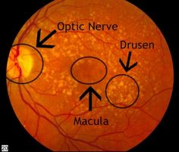
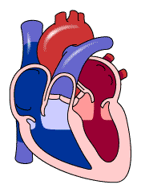
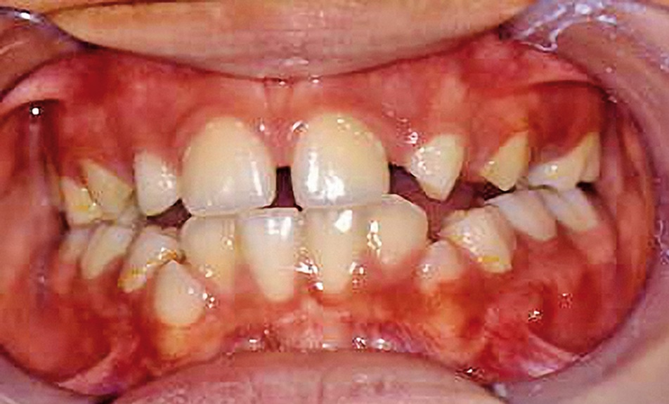
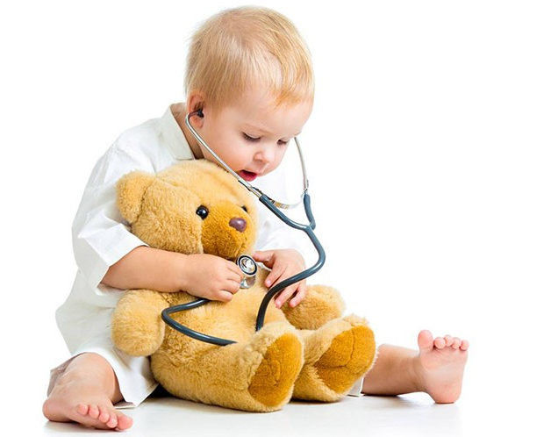
Giulia, 6 anni
Nata a 36 SG
Emocromo, AST, ALT, ϒ-gT, creatinina, colesterolo totale nella norma
Pannello per RASpatìe: negativo
Ecografia tiroide ed eco-addome: negativo
Cefalea ingravescente
Notes:
Facies triangolare, mento appuntito, moderato ipertelorismo

Slide 4
Qualcosa non torna..
Stenosi polmonare
Embriotoxon posteriore
Facies dismorfica
Genetica: Jag1 e Notch2
Delezione troncante in eterogizosi
Notes:
Axenfield: deformità grave della camera anteriore con aspetto prominente e marcata atrofia dello stroma dell'iride, con formazione di buchi o pseudo-buchi e corectopia

Slide 5
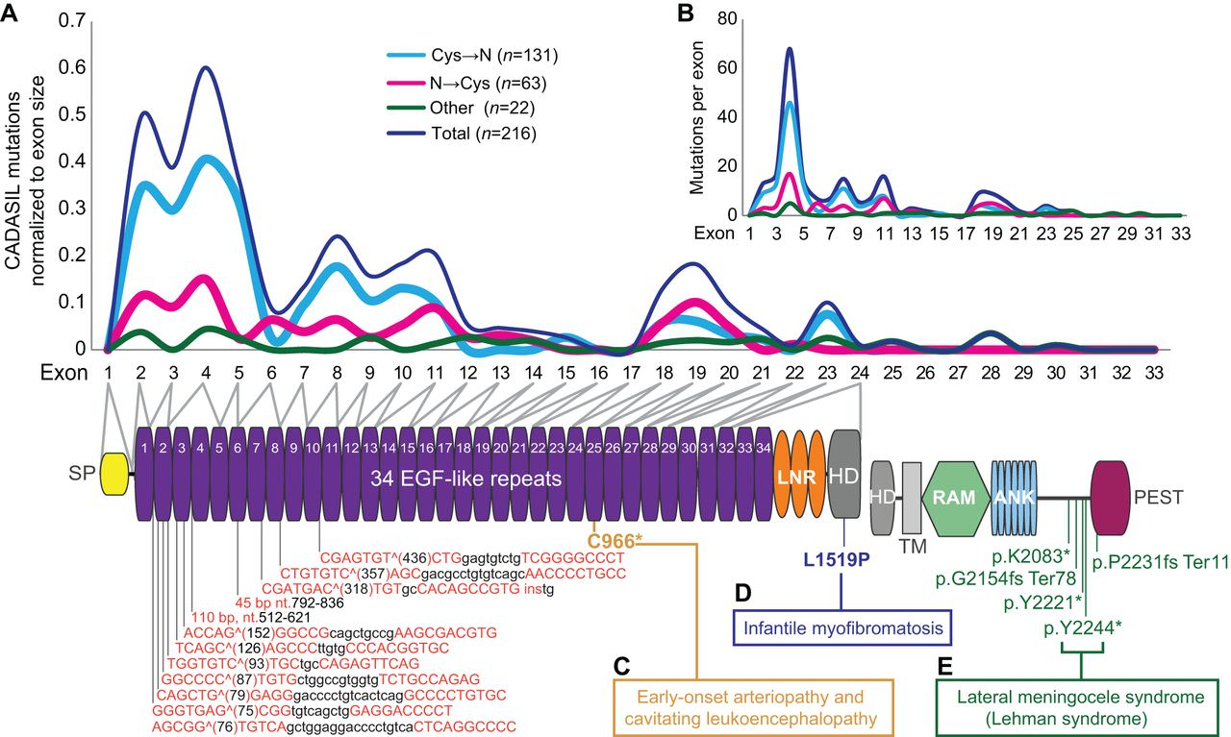
Più segni.. Una malattia
Cerebral autosomal dominant arteriopathy with subcortical infarcts and leukoencephalopathy (CADASIL)
Spondylocostal dysostosis (Jarcho-Levin syndrome)
Alagille Syndrome
Adams Oliver Syndrome
Infantile myofibromatosis
and lateral meningocele
syndrome (Lehman syndrome)

Slide 6
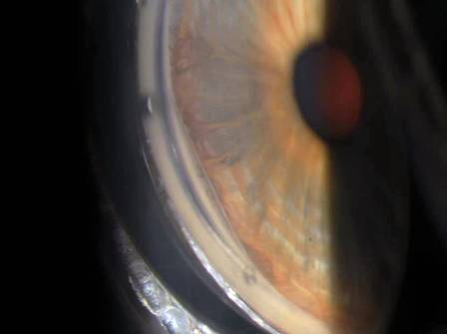
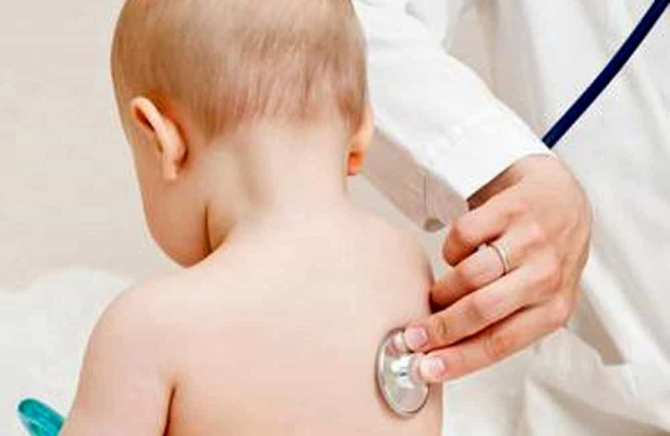
Un gene.. Più malattie

